Slide 1

Bài 16: HỌC TẬP, SINH HOẠT ĐÚNG GIỜ
KHỞI ĐỘNG:
Em cùng các bạn hát bài:
“Giờ nào việc nấy”
Nhạc: Quỳnh Hợp
Lời: Nguyễn Viêm

Slide 2
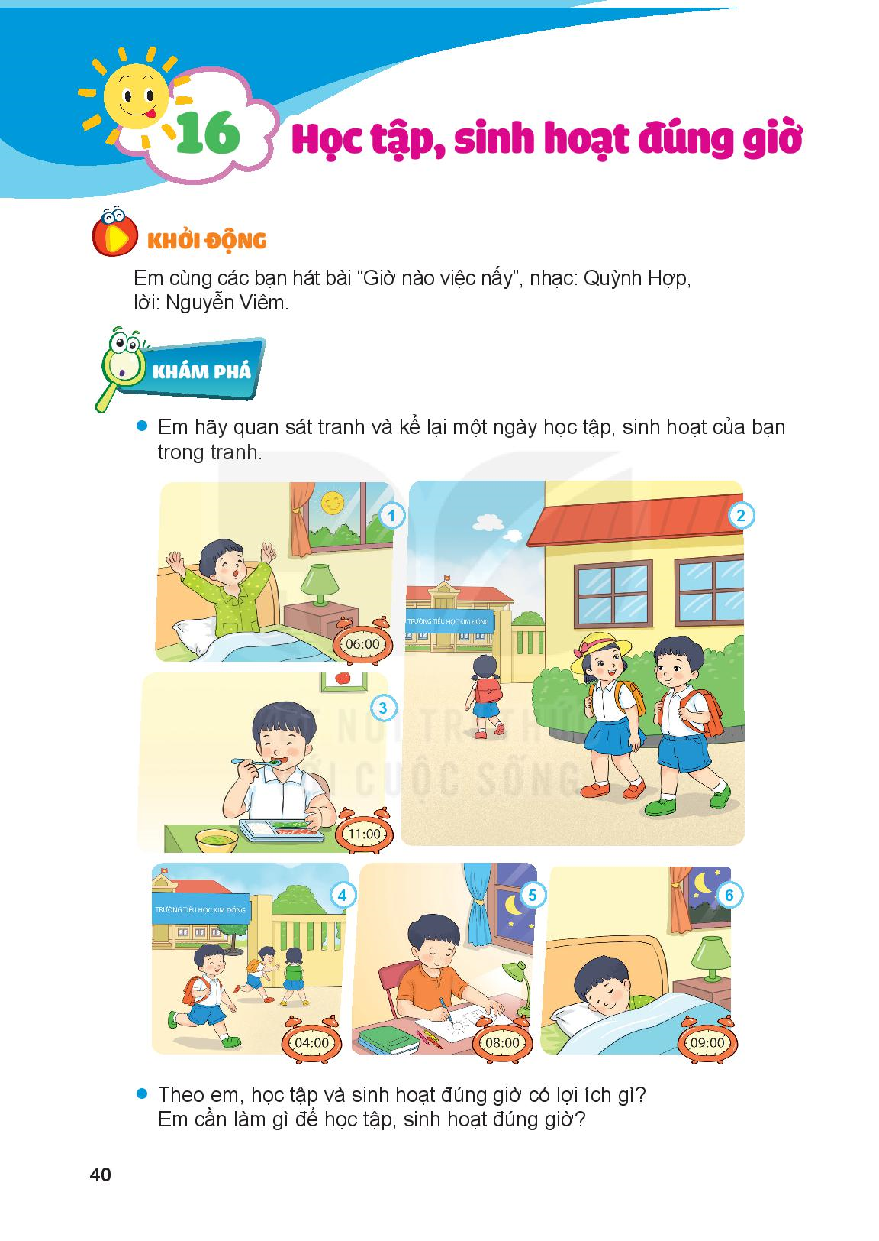
Bài 16: HỌC TẬP, SINH HOẠT ĐÚNG GIỜ
KHÁM PHÁ:
Em hãy quan sát tranh và kể lại một ngày học tập, sinh hoạt của bạn trong tranh?
Theo em, học tập và sinh hoạt đúng giờ có lợi ích gì?
Em cần làm gì đẻ học tập, sinh hoạt đúng giờ?

Slide 3
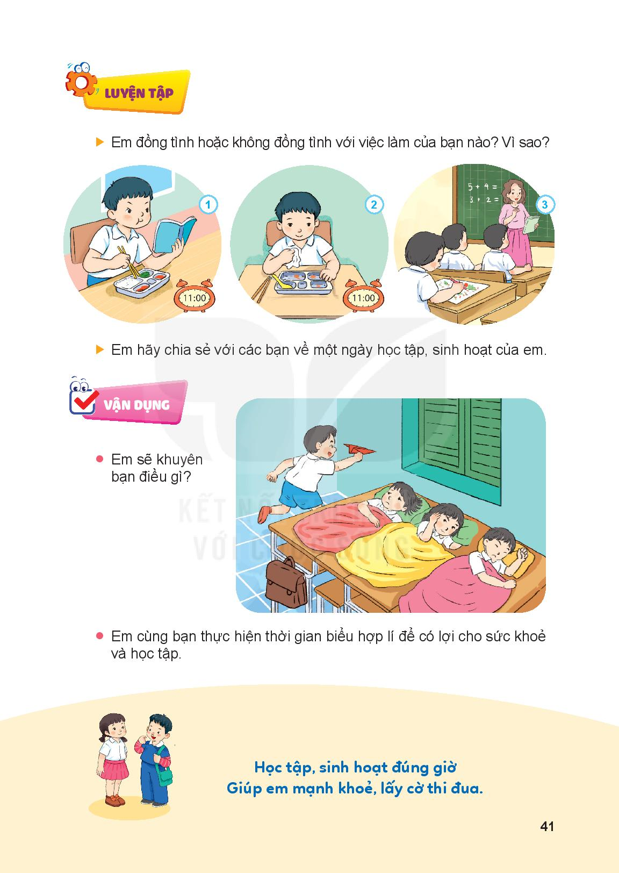
Bài 16: HỌC TẬP, SINH HOẠT ĐÚNG GIỜ
LUYỆN TẬP:
Em đồng tình hoặc không đồng tình với việc làm của bạn nào? Vì sao?
Em hãy chia sẻ với các bạn về một ngày học tập, sinh hoạt của em.

Slide 4
Bài 16: HỌC TẬP, SINH HOẠT ĐÚNG GIỜ
VẬN DỤNG:
Em sẽ khuyên bạn điều gì?
Em cùng bạn thực hiện thời gian biểu hợp lí để có lợi cho sức khỏe và học tập.

Slide 5
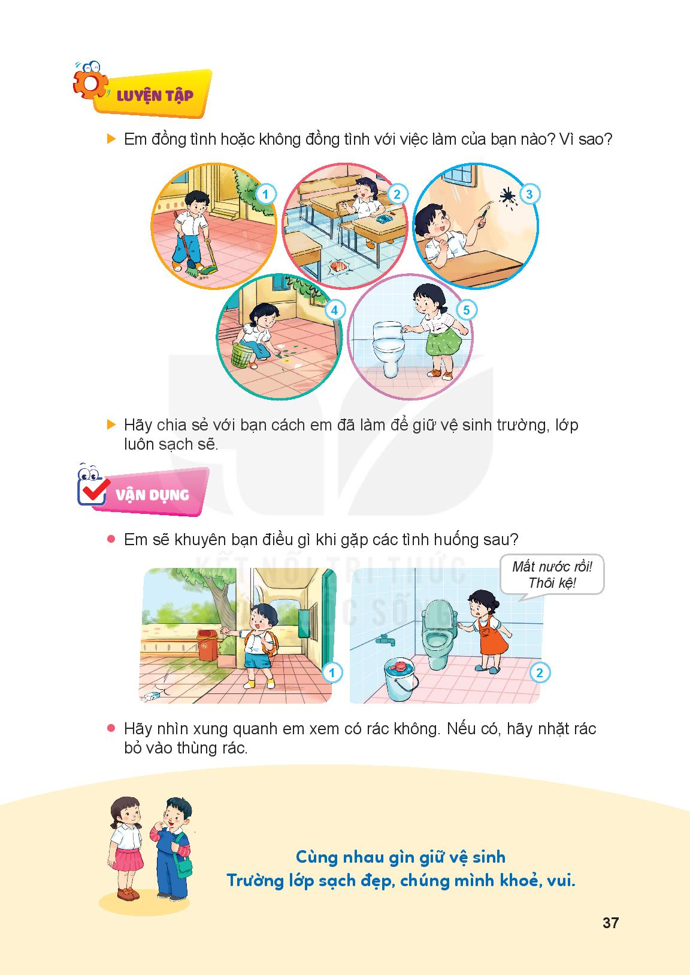
Bài 16: HỌC TẬP, SINH HOẠT ĐÚNG GIỜ
Học tập, sinh hoạt đúng giờ
Giúp em khỏe mạnh, lấy cờ thi đua.

